Slide 1

ICS:
Infection Control Site

Slide 2
Infection
Control
Site
: 감염병 관리
사이트
01
02
03
04
Introduce
Intention
Function
Play
-조원소개
-역할분담
-제작동기&기획의도
-기대효과
-주요기능
-사용프로그램
-시연

Slide 3

INTRODUCE
조장: 함규훈
안드로이드 위치정보
DB연동
조원: 박민지
게시판구현
CSS
조원 : 문소진
회원가입 및 로그인 세션

Slide 4
“
제 작 동 기 : 초기대응의 필요성
막힘없이 퍼진 메르스…부실했던 '초기대응 매뉴얼'
- 2015-06-30 08:32 [jtbc]
“
"예방적 살처분 과도"…AI 초기 대응이 중요하다
-2017-11- 28 화요일[경남도민일보]

Slide 5
“
제 작 동 기 :
감염병의 심각성
'야생 진드기' 감염 사망자 벌써 31명···야외 활동 비상
: 질병관리본부는 지난 8월 말 기준으로 작은소피참진드기가 옮기는 '중증열성혈소판감소증후군'에 걸린 'SFTS' 환자 139명 중 '31명'이 사망했다고 밝혔다.
- 2017-09-14 08:32 [insight]
‘투병 2년’ 메르스 74번째 환자, 끝내 사망
:2015년 메르스(MERS·중동호흡기증후군)에 감염돼
최장기 입원 중이던 70대 환자가 투병 2년 만에 숨졌다.
- 2017-09-13[동아일보]
“

Slide 6
“
제 작 동 기 :
역학조사의 방향성 제시
[메르스 비상] 공중보건의 1명이 역학조사… 두 차례 신고에도
김제 확진자 놓쳐
:보건소 역학조사반은 A씨가 삼성서울병원 응급실을 방문한 사실을 확인하고도 역학 관계가 적다며 격리시키지 않았다.
- 2015-06-30 08:32 [서울신문]
“
=>역학조사의 어려움

Slide 7

기 획 의 도
감염병의 심각성
역학 조사의 방향성
초기 대응의 필요성

Slide 8

개 념
병원체가 인간이나 동물에 침임해
장기에 자리를 잡고 증식
: 전염병[communicable diseases, 傳染病]
이 감염에 의한 증세의 발현 :감염증 [infection symptoms, 感染症]
전염병은 감염증 중에서도 전염력이 강해 소수의 병원체로도 쉽게 감염되고 많은 사람들에게 쉽게 옮아가는 질병

Slide 9


감염병 감시
(Infectious Disease Surveillance)
감염병발생과 관련된 자료 및 매개체에 대한 자료를
체계적이고 지속적으로 수집, 분석 및 해석,
그 결과를 제때에 필요한 사람에게 배포하여
감염병 예방 및 관리에 사용하도록 하는 일체의 과정

Slide 10

현재 체계
전수감시체계(Mandatory Surveillance System)
&
표본감시체계(Sentinel Surveillance System)
전수:감염병 발생시 의무적으로 지체없이 관할보건소에 신고토록 하는
표본:일정한 기준에 의해 참여하는 의료기관을 표본감시기관으로 지정하여
7일 이내에 관할보건소에 신고하도록 하는

Slide 11

기 대 효 과
전산화를 통한
관리의
체계성
사건 발생
이후
대책마련의
실효성
감염병 관리
및
기존 질병관리 전산화 X 역학조사의 어려움(5명)
전산화의 필요성===>질병

Slide 12




프로젝트 주요기능
안드로이드 위치정보 서비스

Slide 13

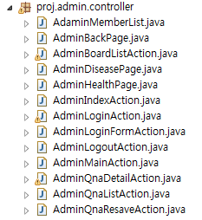
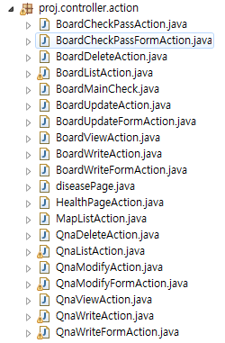
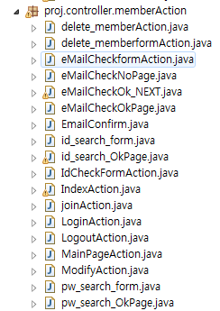
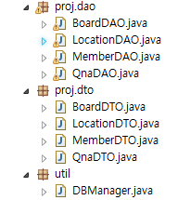
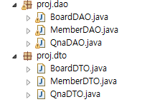
프로젝트 규모
MODEL VIEW CONTROLLER
CONTROLLER : 4

Slide 14
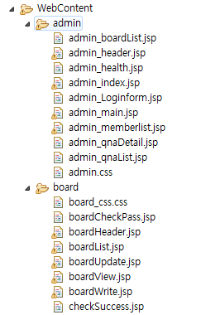
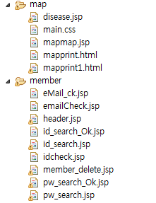
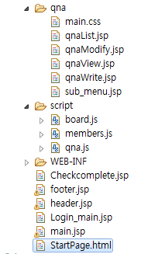
프로젝트 규모
MODEL VIEW CONTROLLER
VIEW : 42

Slide 15
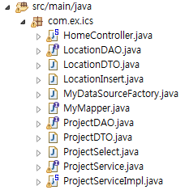
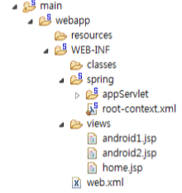
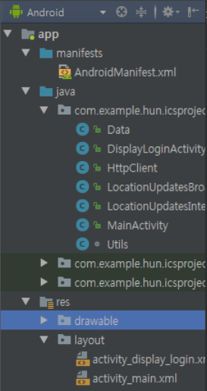
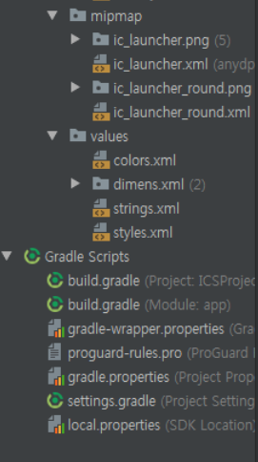
프로젝트 규모
SPRING / ANDROID

Slide 16
프로젝트 소개
일반 회원
회원가입
&
로그인
이메일 인증 후 이용
1
2
3
4
5
6
질병정보/QNA
위치 정보 제공
게시판 이용

Slide 17
프로젝트 소개
관리자
위치정보
기록
로그인
회원 관리
이메일 인증 번호 발송
1
2
3
4
5
6
질병정보/QNA/질병관리
게시물 작성
&수정 & 삭제
위치 정보 조회
및 관리
게시판 관리

Slide 18
질병정보 카테고리
질병정보 카테고리
질병 검색 가능 및
관련된 내용 제공
ADMIN
관리자 -> 정보제공 & 글 수정 &글 삭제
MEMBER
일반회원 -> 검색 및 자료 수집

Slide 19
건강정보 카테고리
건강정보 카테고리
현재 시행되고 있는 감시체계에 대한 정보제공 및 감염병 분류체계 정보제공
ADMIN
관리자 -> 정보제공 & 글 수정 &글 삭제
MEMBER
일반회원 -> 검색 및 자료 수집

Slide 20
QNA 카테고리
QNA 카테고리
관리자의 1:1 답변제공
: 홈페이지에 대한 궁금증 해결
ADMIN
관리자 -> QNA 답변 & 수정
MEMBER
일반회원 -> QNA 작성 & 수정 & 삭제

Slide 21
질병관리 카테고리
질병관리 카테고리
가입된 회원들의 위치정보를 제공받아
질병에 노출된 회원을 추출할 수 있다
ADMIN
관리자 -> 질병에 노출된 회원을 지정,
감염위험성이 있는 회원을 추출
MEMBER
일반회원 -> 위치정보를 제공.
감염위험이 있는 날짜와 위치에
대한 정보 제공받음

Slide 22



03
FUNCTION
사용 프로그램

Slide 23



03
FUNCTION
사용 프로그램

Slide 24



04 PLAY : 시연
ICS : INFECTION CONTROL SITE

Slide 25
발 전 가 능 성
개인정보의 유출의 우려
But, 국가적 사업으로 이용가능성

Slide 26

발 전 가 능 성
국가적 측면 :
빠른대처와 방향성 제시를 통한 확산 방지

Slide 27

발 전 가 능 성
개인적 측면 :
자가 인지를 통한 전염병 예방과 대처

Slide 28

THANKS

